Slide 1
Консультация для родителей Пять привычек, которые родители должны прививать ребенку с детства
МКДОУ «Детский сад №3 п.Теплое»
Подготовил воспитатель
первой младшей группы
Волкова О.Н.

Slide 2
Сон
Родители знают что ребенок, который хорошо высыпается более радостный, энергичный и подвижный. Он может решать много задач и заниматься различными делами. Недосыпание влияет на здоровье ребенка, а также снижается его активность, внимание тем самым и успеваемость в школе. Также в будущем у детей, которые мало спят, может возникнуть депрессия. Но речь идет не только о ночном сне, но и дневном. Маленькие дети до трех лет обязательно должны спать днем, чтобы набрать необходимые часы сна. Некоторые дети даже сами засыпают днем до пяти лет и старше. Ребенок, который не высыпается, намного хуже контролирует собственные эмоции и ему сложнее принимать решения. Для этого лучше повесить плотные шторы в детскую комнату, чтобы они не пропускали свет. Можно почитать ребенку сказки после, которых он обязательно уснет.

Slide 3
Принимать собственные эмоции
Человек должен обладать способностью, замечать свои и эмоции других людей. Нужно уметь их различать и у людей с такой способностью более крепкое психическое и физическое здоровье. Когда родители не замечают эмоции детей, они стараются показать их намного больше и ярче. Поэтому важно признать эмоции ребенка, чтобы он понял, что его на самом деле слышат и понимают родители. После этого эмоции будут не настолько острыми. Необходимо вместе с ребенком обсуждать эмоции и показать, что иметь эмоции это нормально. Дети научатся управлять эмоции и правильно их контролировать. Нужно рассказать ребенку, какие бывают эмоции, чтобы он мог подойти и сказать, что на самом деле чувствует.

Slide 4
Общаться в жизни, а не по телефону
Если родители часто сидят в телефонах, то ребенок все понимает и хочет точно также. Многие родители дают детям играть в яркие игры или смотреть картинки на телефоне, но спустя время он перестанет общаться в жизни и будет чаще играть. Лучше при ребенке как можно меньше и спрятать его, чтобы он не видел. Если ребенок просит у вас телефона, то лучше отказать ему и предложить другой вариант развлечения.

Slide 5
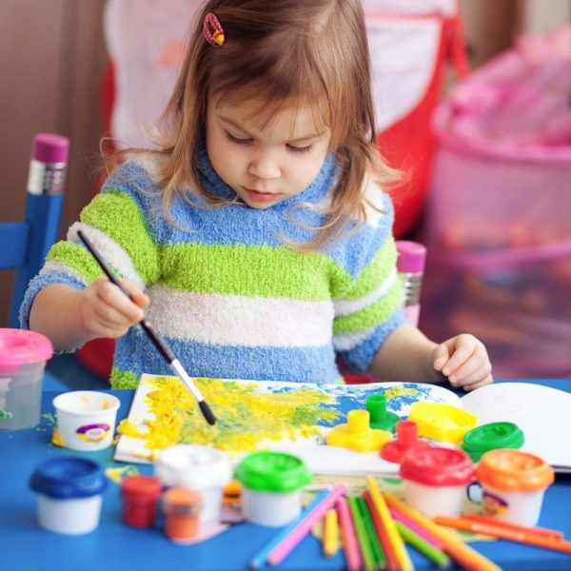
Занятия творчеством
С помощью творчества дети могут показывать свою изобретательность, высказывать мысли и чувства. Если ребенок будет строить что-либо, писать стихотворения или своими руками изготавливать украшения то улучшиться его мышление, они смогут сами принимать решения связанные с творчеством и делать выбор. Также ребенок станет более уверенным в себе и в ситуациях, выходящих из-под контроля, смогут быстрее справиться.

Slide 6
Правильное питание
Все понимают, что правильно питаться должны не только дети, но еще и взрослые. Только детей приучить к определенной пище очень сложно. Съесть целую тарелку очень сложно, поэтому лучше наложите ребенку чуть-чуть еды, а потом уже добавить еще. Важно не заставлять ребенка доедать все полностью. Если ребенок не доел и пошел играть, то лучше не заставляйте и не ругайте его, потому что когда он проголодается лучше наложить ему еще раз.
Попробуйте еду малыша и сделайте вид, что вам очень нравится. Ребенку будет намного приятнее, есть пищу, если он поймет, что она вам нравится. Многие мамы просят малыша съесть овощи взамен на то, что даст ему конфетку. Или запрещают, есть сладкое, пока ребенок не будет питаться правильно. Тогда у него складывается впечатление, что здоровую пищу употребляют только в наказание.

